Slide 1
Klasyfikacja danych opisanych za pomocą szeregów czasowych
Promotor: dr inż. Jerzy Błaszczyński
Realizacja: Wojciech Mioduszewski

Slide 2
Cele
Cel
Opracowanie i implementacja różnych podejść do klasyfikacji danych czasowych.
Zadania:
Zapoznać się z literaturą tematu.
Opracować wybrane podejścia do klasyfikacji danych czasowych.
Zaimplementować i udokumentować zaproponowane rozwiązania.
Przeprowadzić eksperyment obliczeniowy

Slide 3
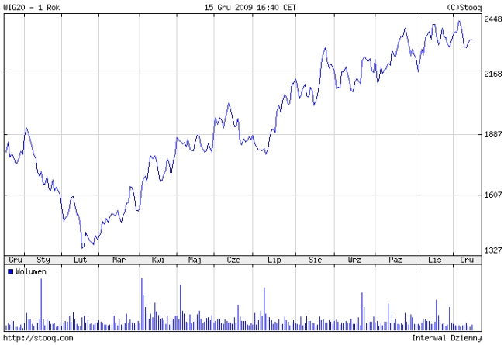
Czym jest szereg czasowy
Szereg czasowy to realizacja procesu stochastycznego, którego dziedziną jest czas
Ciąg informacji uporządkowanych w czasie
Krok może być regularny, bądź nie – (szeregi czasowe rozmyte)

Slide 4
Sposoby analizy przebiegów czasowych
Klasyczna regresja
Wygładzanie („Smoothing”)
Modele ARIMA
Analiza spektrum

Slide 5
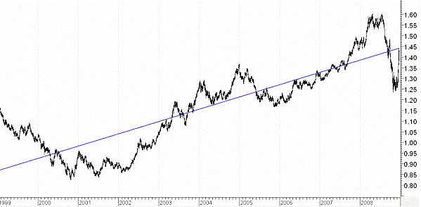
Regresja
Podejście najbardziej banalne
Wyjściem jest funkcja liniowa
Estymuje trend
Notes:
Podejście najbardziej bazowe, prosta koncepcja. Wyjściem metody jest funkcja liniowa, która w dobry sposób estymuje funkcje monotoniczne, a przy sinusoidalnych sprawia wiele kłopotu. Realny cel, do którego mogłaby posłużyć w tym przypadku jest wyznaczenie jakiegoś trendu, co jest zdecydowanie niewystarczające, ponieważ potrzebna jest znacznie większa dokładność

Slide 6
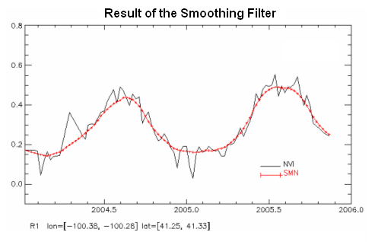
Wygładzanie (Smoothing)
Uśrednianie wyników w celu zminimalizowania nagłych skoków danego szeregu
Skupia się na jednym atrybucie
Gubi informację dotyczącą dynamiki szeregu
Notes:
Podobnie jak regresja, metoda ta skupia się na specyficznym atrybucie, najczęściej w kontekście długoterminowym, zatem do przedmiotu tej pracy nie jest najlepszym wyborem, ponieważ posiada niewystarczającą ilość informacji o dynamice badanego szeregu czasowego

Slide 7
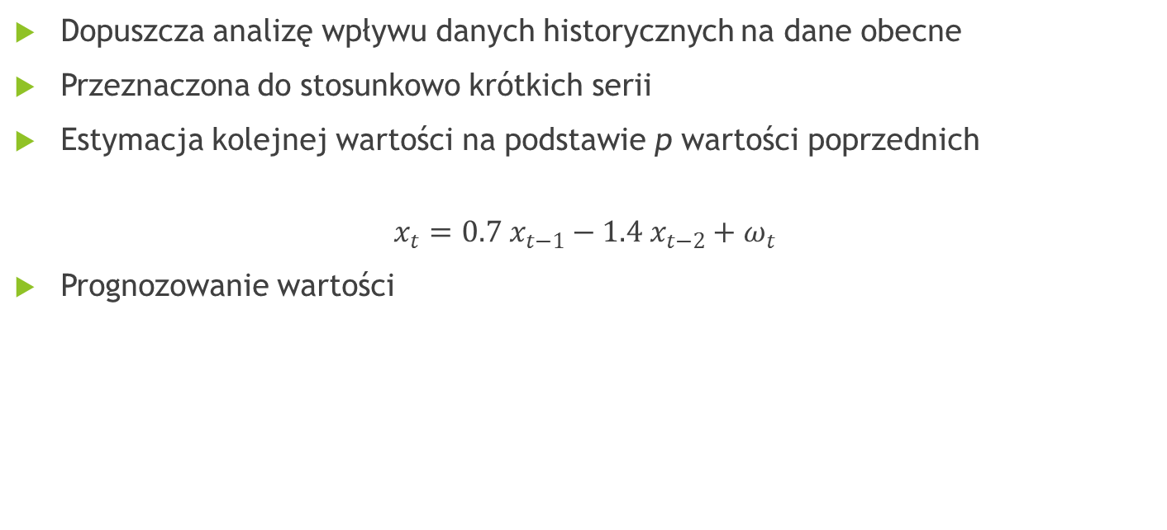
Modele ARIMA
Dopuszcza analizę wpływu danych historycznych na dane obecne
Przeznaczona do stosunkowo krótkich serii
Estymacja kolejnej wartości na podstawie p wartości poprzednich
$$x_{t}={0.7 x}_{t−1}−1.4{ x}_{t−2}+ω_{t}$$
Prognozowanie wartości
Notes:
Modele ARIMA wnoszą do analizy danych czasowych nową wartość – dotychczasowe podejścia nie brały pod uwagę tego, że wartości historyczne mogą wpływać na wartości uzyskane w późniejszym okresie (na tym samym lub nawet innych atrybutach). Niekonwencjonalny jak dotąd wzór ARIMA bazuje na idei przedstawienia obecnej wartości funkcji na podstawie p poprzednich wartości. Przykładowa funkcja wygląda następująco:
$$x_{t}=x_{t−1}−1.4x_{t−2}+ω_{t}$$
Jednak modele ARIMA nie są koncepcyjnie stworzone w celu klasyfikowania danych czasowych, czy podejmowania na ich podstawie jakichś decyzji. Służą one raczej do prognozowania wartości przyszłych dla zadanego szeregu wartości, szczególnie w odniesieniu do krótkich przebiegów czasowych.

Slide 8
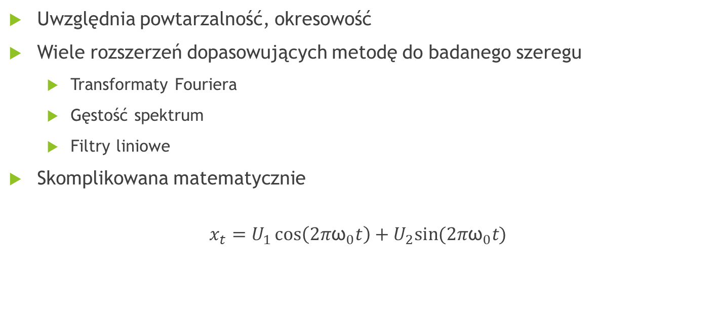
Analiza spektrum
Uwzględnia powtarzalność, okresowość
Wiele rozszerzeń dopasowujących metodę do badanego szeregu
Transformaty Fouriera
Gęstość spektrum
Filtry liniowe
Skomplikowana matematycznie
$$x_{t}=U_{1}\cos\left(2π{\text{ω}}_{0}t\right)+U_{2}sin⁡(2π{\text{ω}}_{0}t)$$
Notes:
Analiza spektrum zwraca uwagę na kolejną charakterystyczną cechę pewnej rodziny przebiegów czasowych – a mianowicie na powtarzalność lub mówiąc inaczej – okresowość. W tej metodzie dominuje spojrzenie na wariacje funkcji sinus oraz cosinus – produkując ich liniowe kombinacje w celu jak najdoskonalszego przybliżenia do bieżących danych. Ze względu na liczne modyfikacje tej metody (zastosowanie Dyskretnej Transformaty Fourier’a, uwzględnienie gęstości spektrum, filtrów liniowych) oraz konfigurowalne atrybuty (amplituda, częstotliwość) można sądzić, że ta metoda sprawdziłaby się jako model decyzyjny dla przedmiotu tej pracy, jednak w mojej opinii jest metodą dość skomplikowaną matematycznie i prawdopodobnie będzie wymagająca jeśli chodzi o implementację.

Slide 9
Problem wyjściowy
Stworzenie klasyfikatora potrafiącego zdecydować, czy badany pacjent jest chory na jaskrę, czy nie.
Jakie posiadamy dane?
Diagnoza: pacjent chory; pacjent zdrowy
Time: Czas wykonania badania
TFADJ: Dane z urządzenia
Dane pobierane są z urządzenia co 15 min przez całą dobę

Slide 10
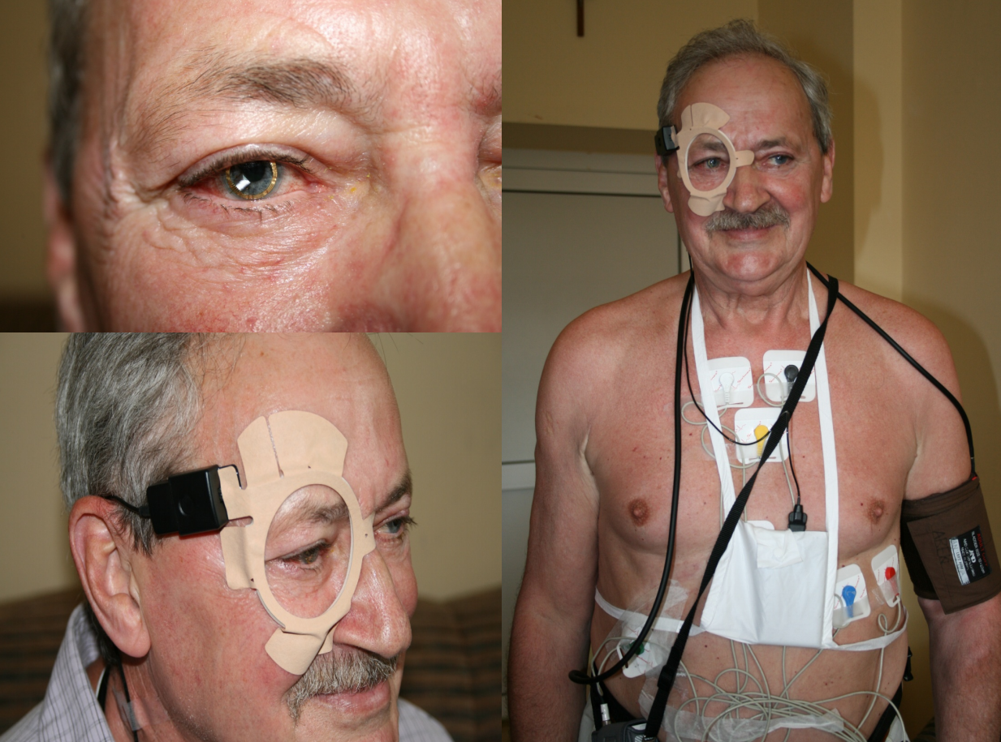

Slide 11
Podsumowanie omówionych metod
Skupiają się raczej na predykcji niż na decyzji (klasyfikacji) – której to predykcji nie potrzebujemy
Nie zawsze są wystarczająco dokładne (regresja)
Ewentualna klasyfikacja byłaby skupiona na uśrednianiu, co ponownie wprowadza niedokładności
Celem jest wykorzystanie wiedzy, który pacjent jest chory, a który zdrowy
Wniosek: Potrzebujemy czegoś innego

Slide 12
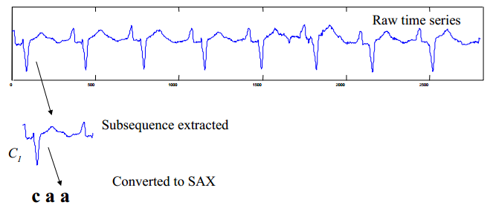
SAX - Symbolic Aggregate approXimation
Eamonn Keogh oraz Jessica Lin (2002 r.)
Zamiana szeregu czasowego w ciąg symboli
Redukcja wymiarowości
Standaryzacja długości
Dyskretyzacja
Notes:
Symboliczna reprezentacja szeregów czasowych

Slide 13
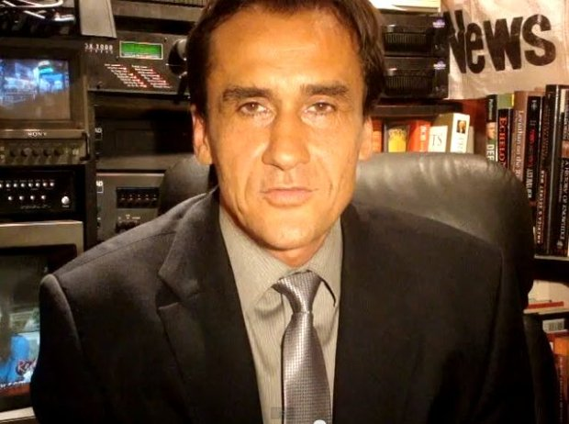
Mówię jak jest
Rozszerzenie SAX do iSAX (indexed SAX) – Uniwersytet Kalifornijski
Przetwarzanie masywnych danych w sposób dokładny i wydajny
Metoda uznana przez statystyków – wspierana przez SIGKDD (Special Interest Group on Knowledge Discovery and Data Mining, stowarzyszenie ACM)
„…we can find similarity searches using edit distance over 10,000 time series in 50 milliseconds.”
Ray Cromwell, Timepedia.org
„In our current research the (SAX) symbolic representation of Lin and Keogh wins out even over well-known approximations...”
Data Mining Applications in the Automotive Industry. 2010 Kruse, Steinbrecher and Moewes

Slide 14
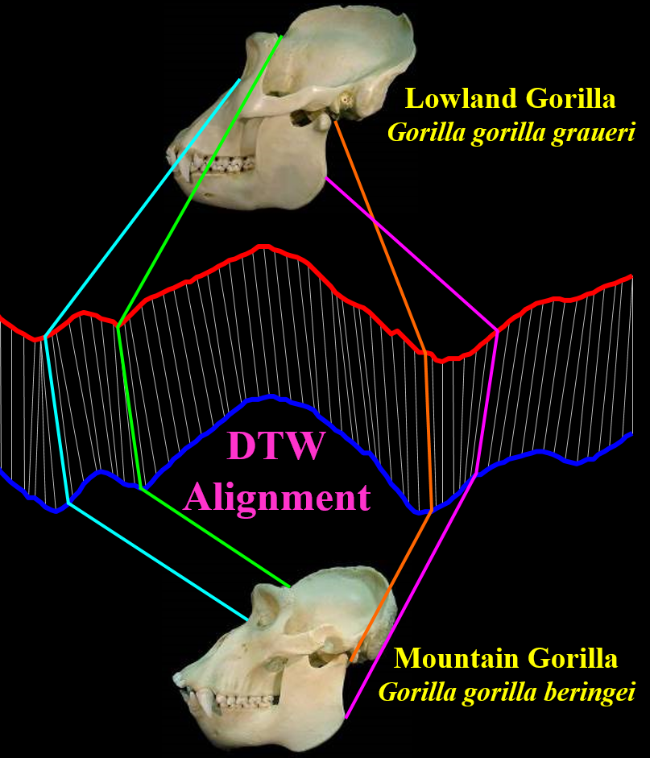
Badanie obrazów

Slide 15


Jak to wykorzystać ?
Dane szeregi czasowe
SAX
Zwykłe dane
(para: ciąg symboli; diagnoza)
Klasyfikator

Slide 16
Dziękuję za uwagę
Bibliografia:
Shieh J., Keogh E., iSAX: Indexing and Mining Terabyte Sized Time Series, SIGKDD 2008
Shumway R., Stoffer D., Time Series Analysis and Its Applications, 2011

